Slide 1

人鱼健身商业计划书
——聚集健身信息服务的O2O平台——

Slide 2




目录
01
“人鱼健身” 项目
02
团队介绍
行业背景
竞品分析
产品定位
团队成员
03
项目目标及产品规划
04
融资规划
项目目标
产品策略及规划
运营策略及规划
盈利模式及规划
融资计划

Slide 3
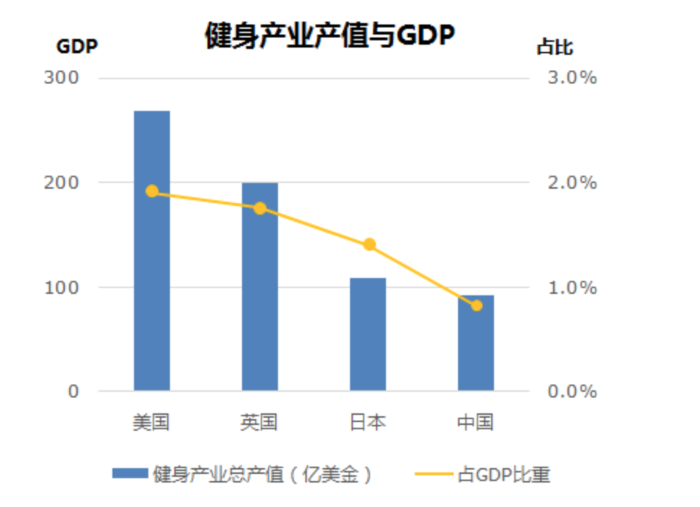
“人鱼健身”项目—行业背景
2013年约有5290万美国人成为健身俱乐部的会员。在美国，健身行业的年产值高达224亿美元，在全球为780亿美元。
国内健身产业产值总体规模不超过100亿美元，占GDP比重小于1%。
国内健身产业市场分散
个人品牌及收入受限于健身房
2万＋
健身房
前十品牌的健身房数量740家，占整体市场16.4%。其余健身房以非连锁为主。（占比66.8%）
健身服务选择不透明、健身服务互联网化程度不高。
52万＋
私教
个人品牌范围受限于健身房，用户来源局限在健身房用户中；

Slide 4
行业分析——互联网健身APP对比
 | 定位 | 模式 | 产品特色 | 推广方式 | 国内类似产品
ClassPass | 健身O2O | “整进整出”，付费会员可以在所有合作的健身中心上课。 | 付费月卡=多家健身房资源+不限次数消费 | 以城市为点，整合健身中心。 | 好健
Fitmob | 社区化健身 | 整合教练提供多样化的社区型课程； | 1、线下签约健身教练并租用公共场所提供内容； 2、整进整出的月卡； | 越锻炼越便宜的课程收费体系； | 叫练、coolfit、初炼
Fitstar | 个性化健身教学app | 视频教学辅助健身 | 免费增值模式：基础课程免费+额外收费课程； | 邀请明星制作课程+facebook好友关系链 | Keep、火辣健身
Wello | 在线健身视频直播社区 | 由认证的教练发布在线直播视频。 | 直播互动方式的健身教学，在家中享受健身房体验。 | 社交sns的健身细分领域切入。 | 暂无

Slide 5

What about us ？
人鱼健身类似“Fitstar” +“Fitmob”的形态。
以健身教学服务为用户端切入点，整合健身房和健身房的教练，由教练提供教学信息的O2O健身信息服务平台。
解决的痛点
To 用户
在线健身信息获取；
更全面的了解及评估健身房和教练；
To 健身房
线上品牌推广的场景
与用户互动交流的入口
To 健身教练
个人品牌展示的场景
更多的收入机会
在线的健身交流社区
与用户互动交流的入口

Slide 6
人鱼健身的产品策略
健身房信息展示
预约健身房
健身房
依托健身房展示教练信息
提供健身房的信息
个人信息及服务展示；
预约教练
获取在线健身信息
更全面的了解健身房和教练
O2O健身信息服务平台
健身教练
用户
教练提供线上健身教学信息
To 用户：为用户提供在线健身教学服务信息和线下健身房和教练的信息；
To 健身房：为健身房提供跟用户交流的场景；
To 健身教练：为教练提供跟用户交流的场景；

Slide 7
团队主要成员介绍
左飞，创始人/CEO。华中科技大学硕士，阿里巴巴资深产品运营专家，负责阿里巴巴国际浏览器音乐业务；前腾讯高级产品经理，前QQ彩票市场组leader，前微信/手Q彩票运营负责人；前小米彩票业务负责人，全面负责小米彩票的产品及运营工作；
汪敏，联合创始人/CPO。华中科技大学硕士，网易公司高级产品经理，现网易看游戏、网易游戏App策划负责人。前阿里巴巴国际浏览器业务移动端产品策划。
吴康健，技术合伙人/CTO。5年iOS技术开发经验，现负责39健康网39问医生、就医助手项目的iOS客户端开发。
陈永雄，后台技术工程师。拥有10多年技术开发经验，39健康网问医生系统技术架构负责人，主要问医生RPC系统服 务架构，名医在线等系统。
付禄山 android端技术工程师。前妈妈圈移动技术部核心开发人员，3年移动端开发经验，专注移动社交。
许声尧 设计负责人。网易公司设计师，毕业于广州美术学院，负责网易花田/网易看游戏等移动产品设计。
公司当前6人，硕士以上学历2人，1人来自阿里/腾讯，2人来自网易，3人来自39健身网；

Slide 8
项目目标及愿景
项目愿景：
做中国的“fitstar+fitmob”，衔接用户与健身房/教练，为用户提供O2O的健身信息服务。
项目目标：
 | 线上 |  |  | 线下
 | 用户规模 | 次日留存 | 月活跃 | 健身房接入数 | 健身教练接入数
2015年Q4 | 50万 | 35% | 18万 | 100 | 1000
2016年Q1 | 100万 | 35% | 36万 | 200 | 5000

Slide 9
产品发展规划：O2O健身信息服务平台
发展主线：以“健身教学服务”为切入点提供线上服务，以“线下品牌曝光及引流”为切入点整合健身房及健身交流，通过“健身信息”连接用户与健身教练，最终实现O2O健身信息服务平台的产品定位。
产品1.0阶段
提供线上健身教学服务
产品2.0阶段
连接健身房与平台
产品3.0阶段
由健身教练丰富健身教学信息
搭建用户交流分享的健身圈
为健身房提供信息展示的场景
建立预约健身房/预约教练的商业场景

Slide 10
产品发展规划：连接“平台-健身房-用户”
1、以区域（广州-深圳）为重点，商务拓展整合健身房；
2、建立以教练教学视频为载体的健身房信息平台；
产品规划
个人品牌：
1、个人的教学内容曝光；
2、与用户之间互动预约机制；
更丰富的信息：
1、视频教学信息；
2、附近健身信息；
3、社区交流信息；
Q4目标：
1、拓展100家健身房；
2、整合1000个健身教练及5000份教学视频；
健身房教练层
用户层
健身房层
更多的流量：
1、健身房主页建设；
2、附近的健身房推广；
3、优质视频教学内容推荐；

Slide 11


市场推广及运营策略：
智能健身硬件
合作
线下健身房推广
健身教练推广
微信公众号
应用市场
运动app合作
热点营销
健身图片分享传播
免费健身体验
附近的健身房体验
健身训练定制化方案
新手教育引导
（更全的健身信息）
新用户转化
潜在用户
存量用户
SNS传播
健身社区的传播

Slide 12

商业盈利模式规划
平台盈利点
线上广告+付费会员
针对健身房：
附近的健身房广告推广功能；
用户推广引流的分成；
针对健身教练：
个人信息的营销推广；
用户推广引流的分成；
用户付费会员体系：
享受多样化的视频服务内容；
线下健身房服务的线上预付费；

Slide 13
我们的融资需求
计划融资额：500万人民币；
资金用途：帮助公司快速发展，解决研发投入、推广问题；
公司目标：半年内达到100万的用户，36万的月活跃用户。接入200家健身房，5000个健身教练；
资金用途一：
研发投入+团队运营
（共324万）
资金用途二：
线上市场推广+线下拓展
（共176万）
团队运营：现有成员6人，计划15人其中技术8人/产品1人/运营2人/商务3人/设计1人。共216万元/12个月；
服务器带宽：60万/12个月；
房租及日常运营：48万/12个月；
App推广：125万/6个月，91、360、应用宝、小米商店、uc等应用市场推广，获取50万用户（2.5元/每用户）；
内容制作费用：12万/12个月；
线上运营活动推广：24万/12个月；
健身房商务推广合作：15万/12个月，负责健身房商务合作推广费用；

Slide 14
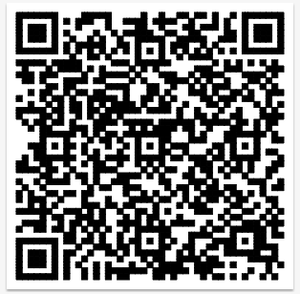
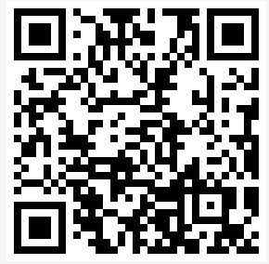
欢迎体验“人鱼健身”产品
扫描下载app
安卓版
IOS版
2015年5月2日上线iOS版本app，6月24日上线Android版本app
2015.5.2
上线iOS
8744
下载用户
25.1%
次日留存率
4.48次
人均视频播放数

Slide 15
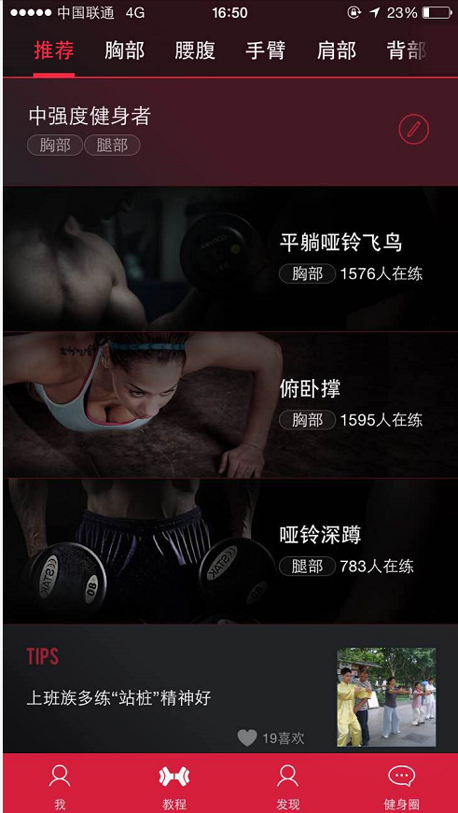
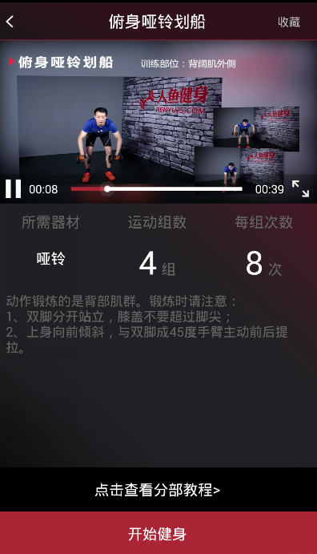
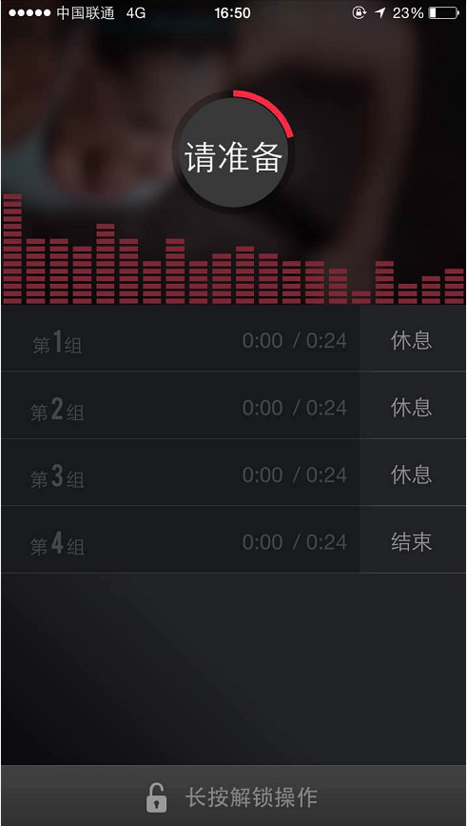
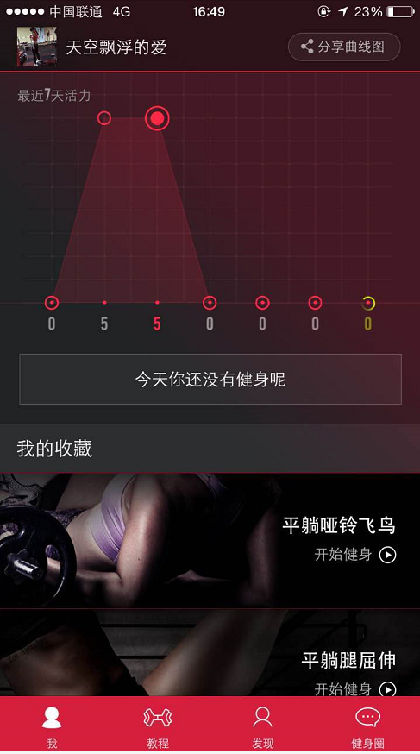
附录——当前产品的功能（健身教程）
多样化的课程及简洁的产品体验
按照用户喜好提供差异化的健身课程内容；
覆盖健身六个模块，共47门课程及相应视频；
记录用户健身练习的数据信息，可以实时分享，为社交互动奠定基础。引入积分制的元素来提高用户粘性；

Slide 16
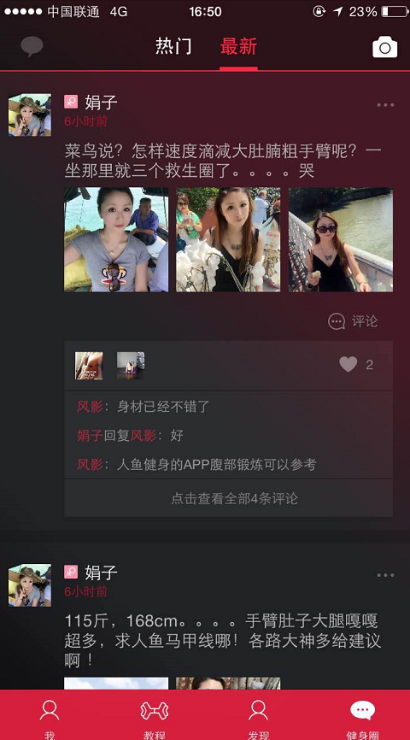
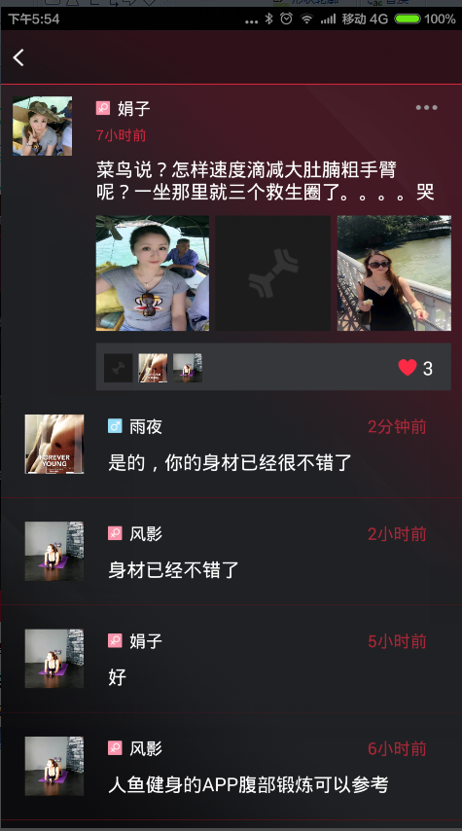
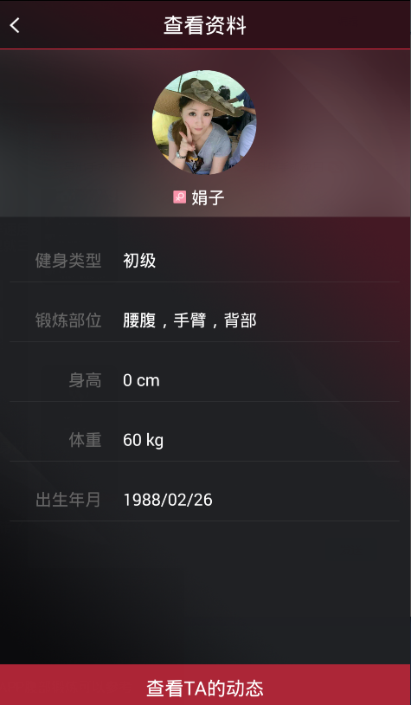
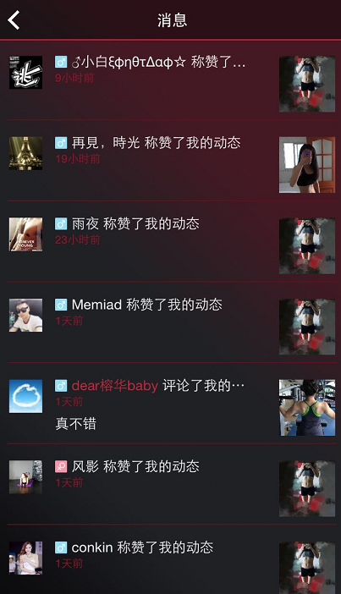
附录——当前产品的功能（健身圈）
建立用户与用户、用户与教练之间的互动平台
建立“健身圈”，让用户之间能够形成互动，为后续拓展教练/健身房提供互动平台；
个人的信息主页，可以进行身份认证，便于用户之间关注和交流，并支持站内信和私信功能；

Slide 17
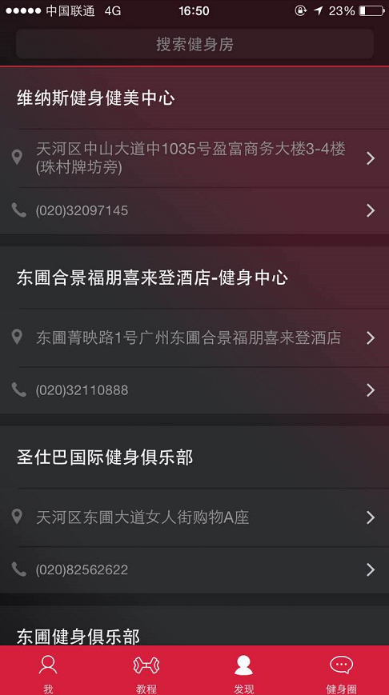
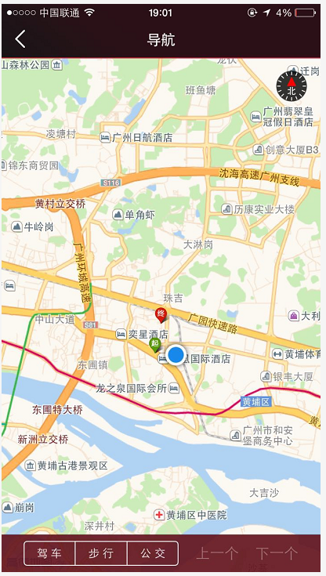
附录——当前产品的功能（发现健身房）
发现附近的健身房，打通线上和线下
依托LBS服务信息，可以查看附近的健身房。对于已经接入的健身房，可以通过推荐/排序的方式进行展示；
通过健身房的主页，查看关于“健身房、教练”的基础信息，健身房的主页可以通过二维码直接扫描，为健身房提供h5独立页面的功能；

